Slide 2
«К геометрии нет царской дороги». Евклид.

Slide 4
Никас Сафронов

Slide 5
Стиль «Кубизм»

Slide 6
Цель урока:
Обобщить знания по теме: «Площадь треугольника»
Закрепить навыки вычисления площади треугольника

Slide 7
Конкурс
Кластер на тему: «Треугольник»

Slide 8
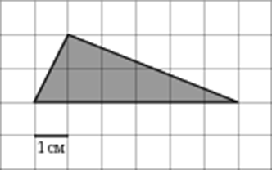
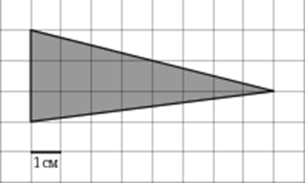
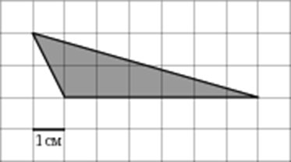

Slide 9
Проверим ответы:
1) 6 2) 6 3) 12 4) 6

Slide 10
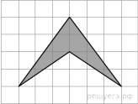
Найти площадь фигуры

Slide 11
Найти Площадь фигуры

Slide 12
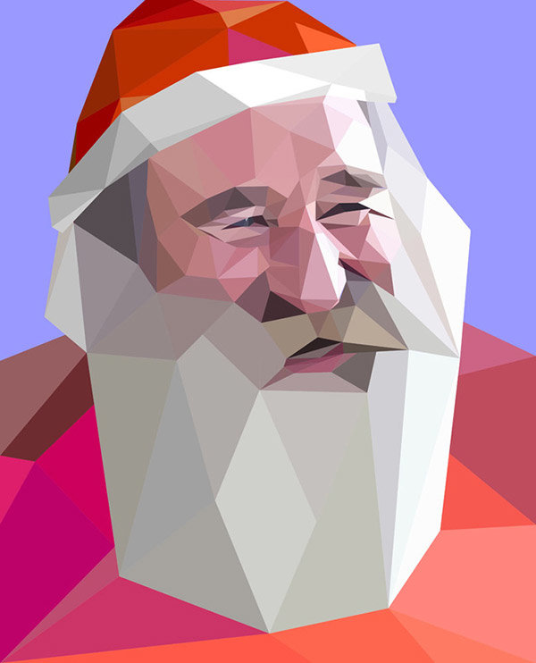
Творческое Домашнее задание
Стиль «Кубизм» (сообщение- презентация)
Рисунок в стиле «Кубизм»

Slide 13
Домашнее задание «проблемная ситуация»

